Slide 1

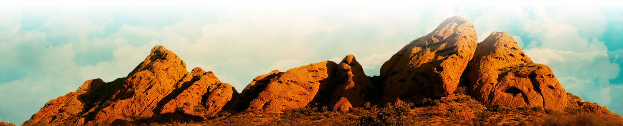
Урок на тему
“Топография и ориентирование”

Slide 2

Топография – это наука, изучающая геометрию земной поверхности и разрабатывающая способы изображения её на плоскости.

Slide 3
Карта – это уменьшенное обобщенное изображение земной поверхности на плоскости, построенное в определенной картографической проекции с помощью специальных условных знаков.

Slide 4
Типы карт
Обзорные и политические карты
Топографическая карта
Карта для спортивного ориентирования
План (не учитывает, что Земля - эллипсоид)
Схема (только взаиморасположение объектов)
Крок (только важные элементы глазомерной съемкой)
Лоция
Хребтовка
Спутниковые снимки
и т.д….

Slide 5
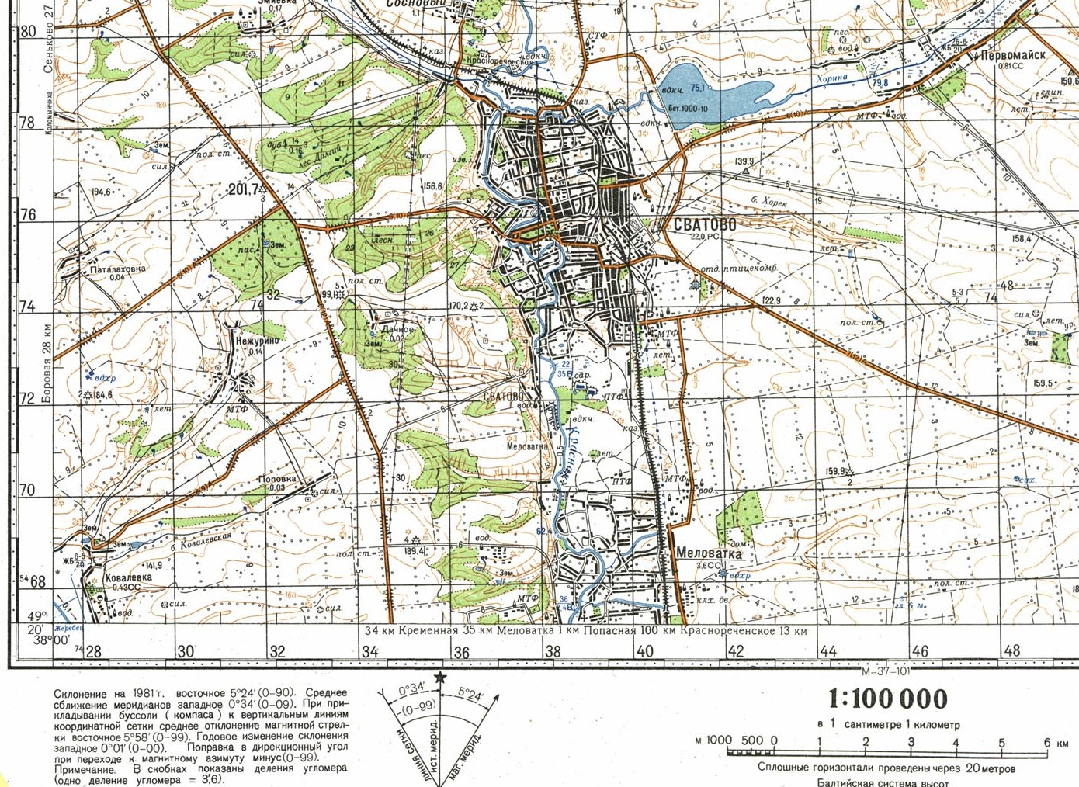
Фрагмент топографической карты

Slide 6
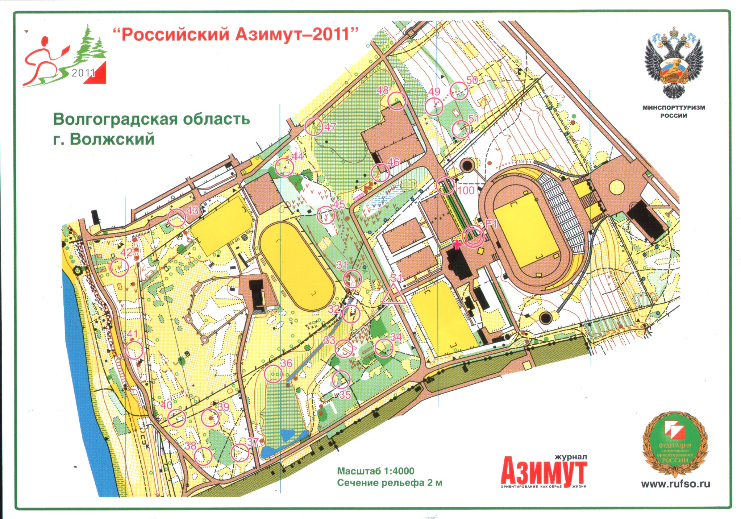
Карта для спортивного ориентирования

Slide 7
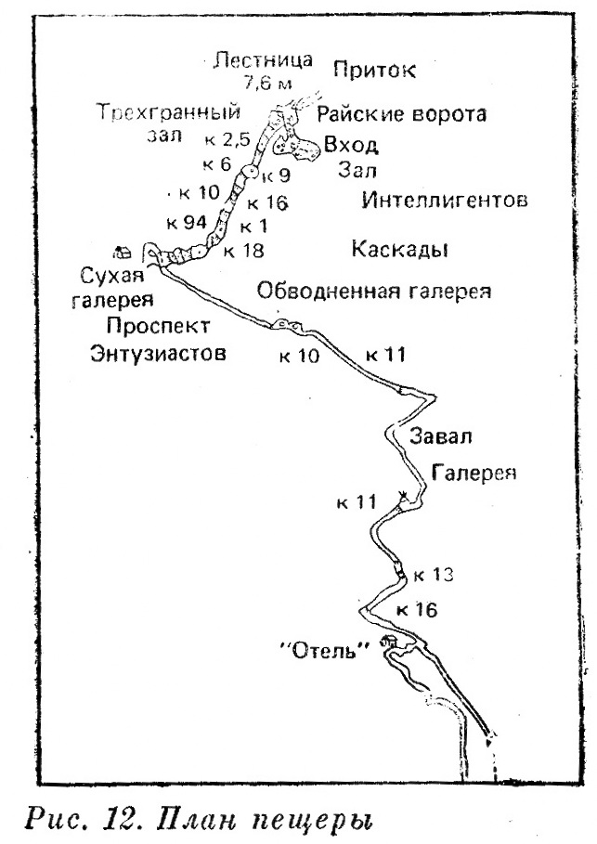
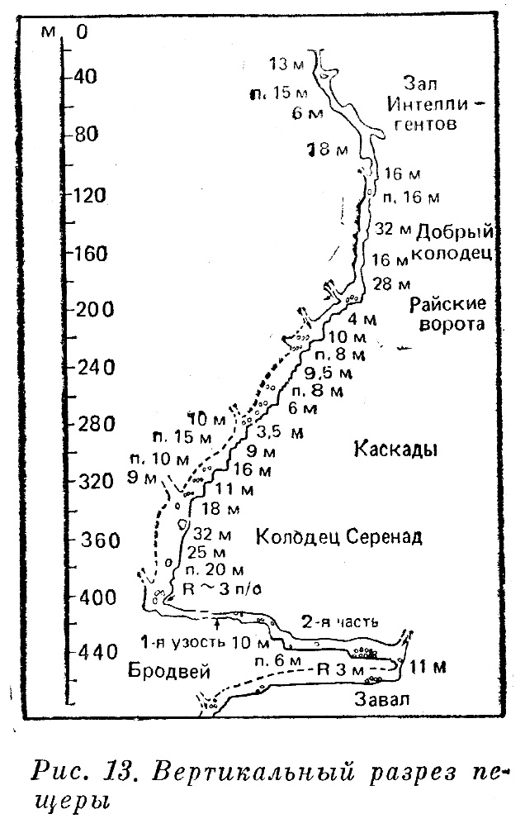
План

Slide 8
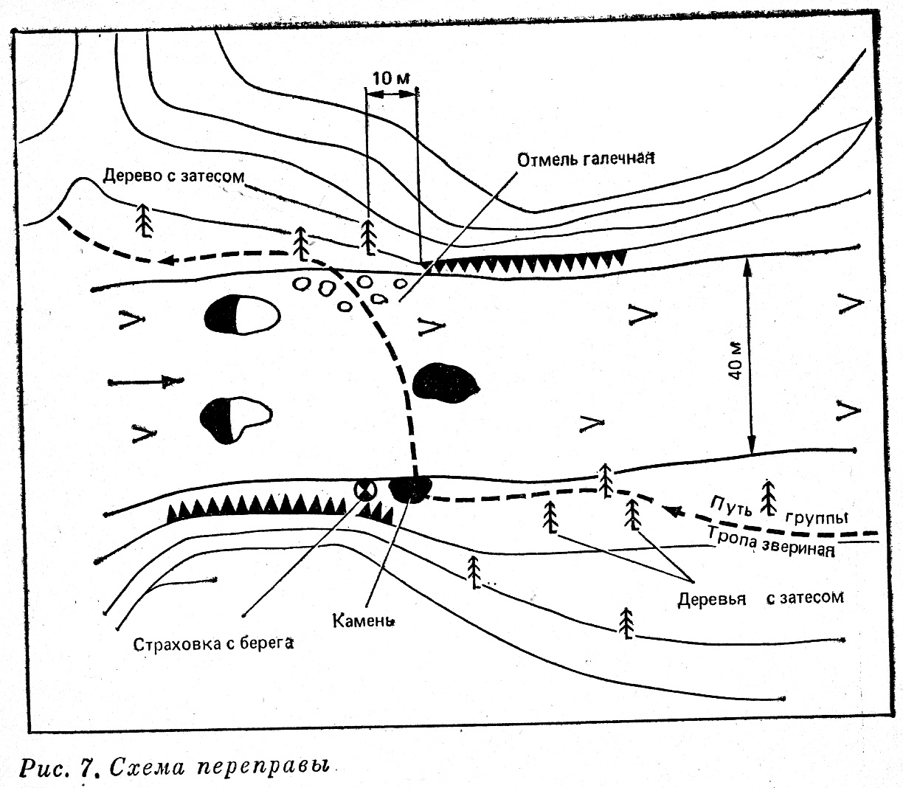
Схема

Slide 9
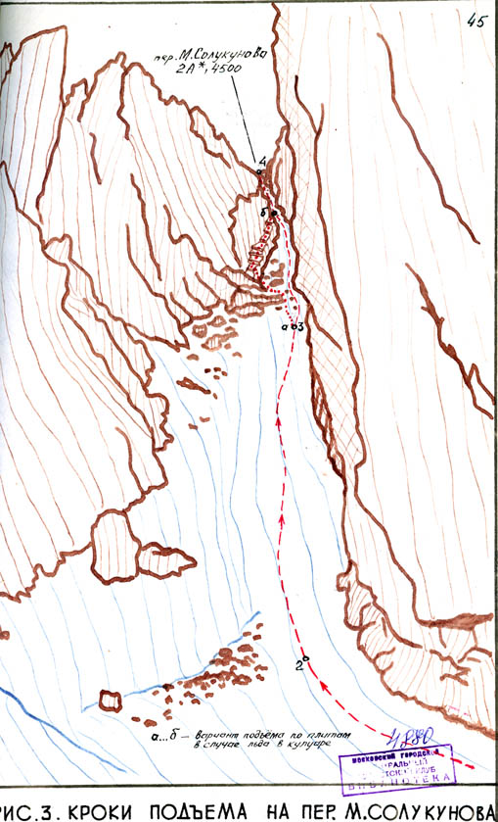
Крок

Slide 10
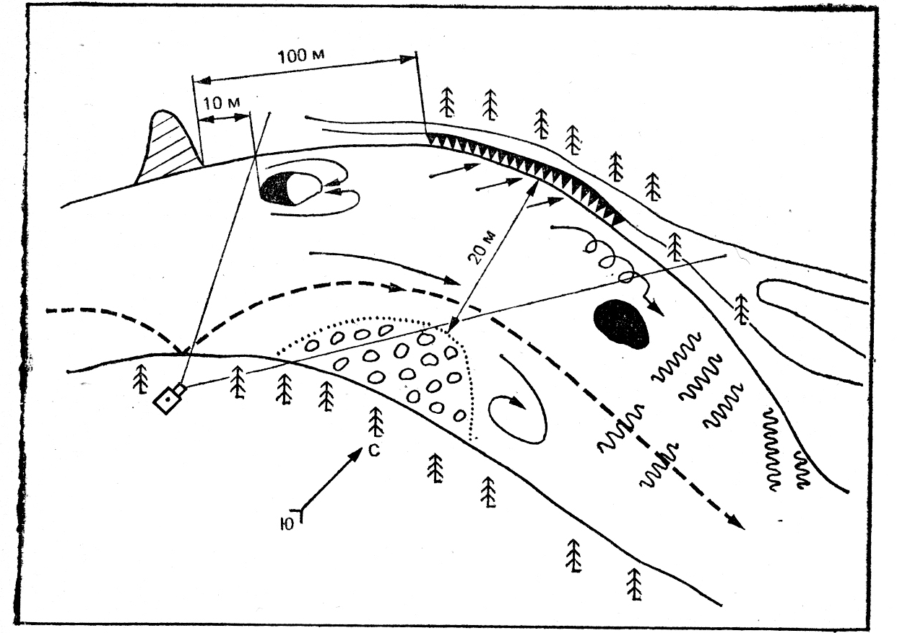
Лоция

Slide 11
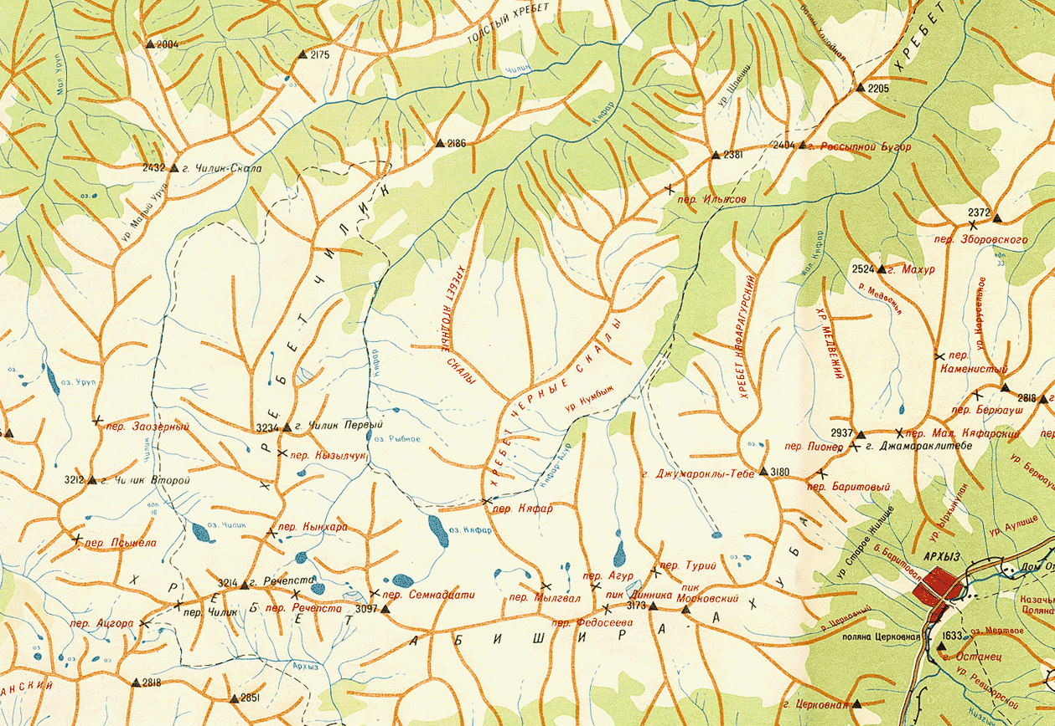
Фрагмент хребтовки

Slide 12
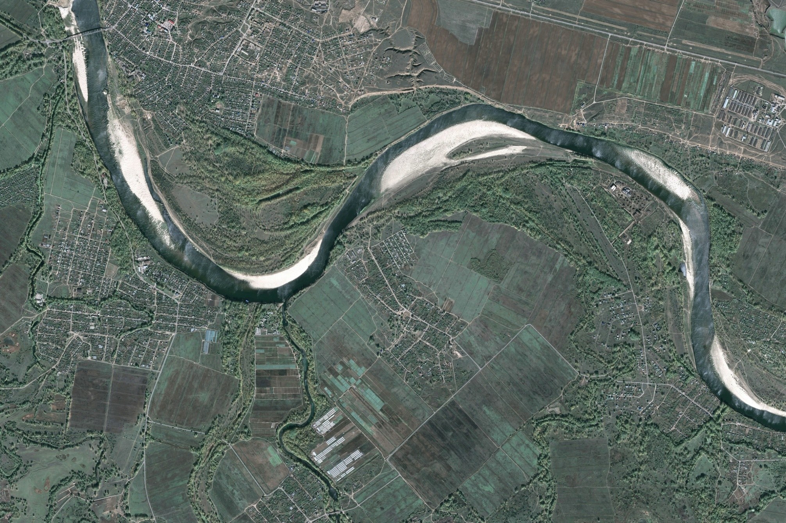
Спутниковый снимок

Slide 13
Топографическая карта
Учитывает и показывает:
Факт, что земля имеет форму эллипсоида
Точное расположение географических объектов (в виде условных знаков)
Рельеф (в виде линий одинаковых высот)
Особенности:
Выполнена в масштабе
Имеет координатную сетку

Slide 14
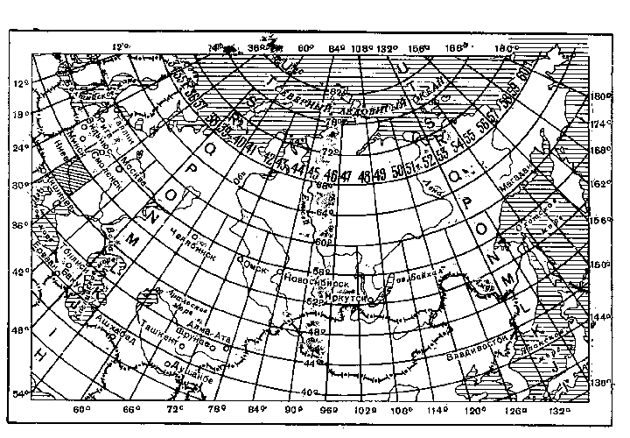
Топографическая карта
Схема разграфки листов карт

Slide 15
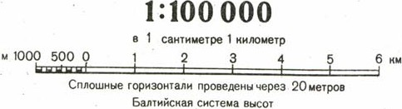
Масштаб
Масштаб – величина, показывающая степень уменьшения объектов на карте относительно соответствующих им объектов на местности.
Виды обозначения масштаба:
численный
текстовый
линейный

Slide 16
Масштаб
Разделение карт по масштабу:
крупномасштабные: до 1:25000 (спорткарты)
среднемасштабные: 1:25000 – 1:100000 (карты районов, городов, поселков, областей и т.д. )
мелкомасштабные: мельче 1:200000 (карты стран, союзов, мира)

Slide 17
Генерализация карт
упрощение контуров и ограничение содержания карты необходимыми объектами, в соответствии с назначением карты и возможностями масштаба.

Slide 18
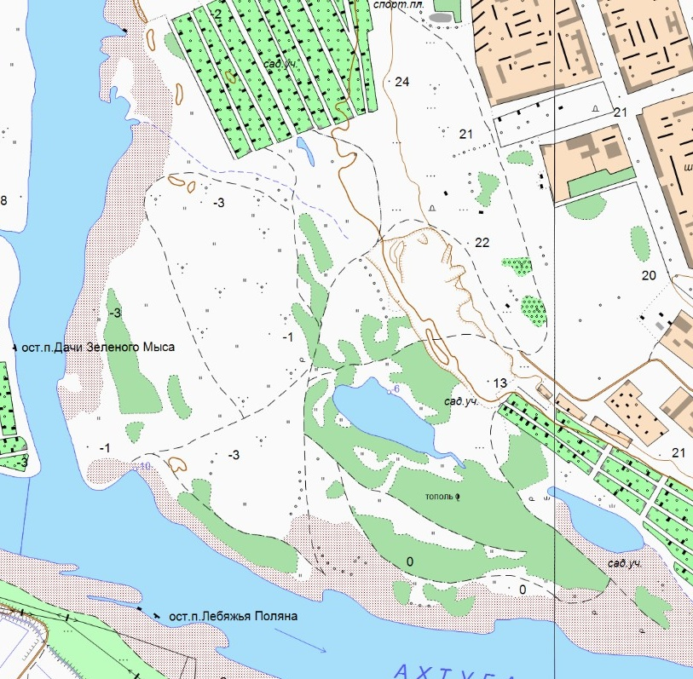
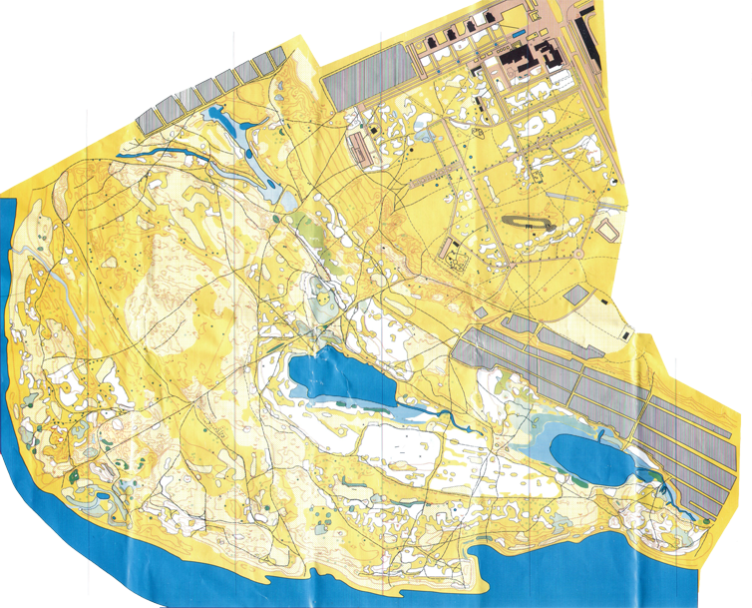
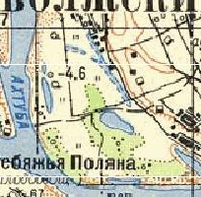
Генерализация карт
Масштаб 1:25000
Масштаб 1:10000
Масштаб 1:100000

Slide 19
Определение расстояний по карте
Расстояние по карте можно определить:
Линейкой (приблизительно)
Ниткой (приложить ее к маршруту, затем измерить линейкой)
Курвиметром (прибор с колёсиком и шкалой)
На глаз (очень приблизительно)
Полученное расстояние (в сантиметрах) нужно умножить на масштаб и на коэффициент извилистости (~1,2).

Slide 20
Чтение карты
Чтение карты – это процесс получения информации о реальных объектах на местности по карте этой местности.

Slide 21
Чтение карты
Чтение карты происходит при помощи условных знаков.
Условные знаки соответствуют реальным объектам (рекам, мостам, церквям и т.д.) или показывают характер местности (густота леса, глубина переправы, крутизну склона).

Slide 22
Условные знаки
Условные знаки делятся на группы:
Гидрография (синим цветом) (реки, болота, озера)
Растительность (зеленым и белым цветом) (леса, сады, заросли кустарника)
Искусственные сооружения (дороги, мосты, отдельные сооружения)
Обозначение рельефа (горизонтали, послойная окраска и т.д.)

Slide 23
Условные знаки
Смысл условных знаков может отличаться на разных типах карт.
Например, на картах для спортивного ориентирования условные знаки отличаются от знаков на топокартах.

Slide 24
Условные знаки
Условные знаки бывают:
Масштабные – размер знака на карте соответствует размеру объекта на местности (водоемы, леса, поля, крупные поселки и т.д.)
Внемасштабные – не отражают реальный размер объектов (отдельные строения, мосты, родники и т.д.)
Дополнительные – подписи к объектам

Slide 25
Условные знаки
Внемасштабные условные знаки бывают:
Линейные – длина соответствует масштабу, ширина стандартна (ручьи, насыпи,дороги)
Точечные – имеют базовую точку – где реально находится объект (отдельные строения, мосты, родники и т.д.)

Slide 26
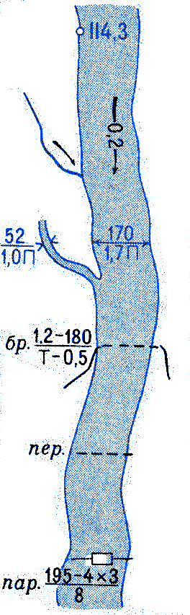
Условные знаки - гидрография
На подробных картах может содержаться информация о направлении и скорости течения, глубине, характере дна и пр.
Пример с бродом:
1,2—глубина, 180—длина в метрах, Т—характер грунта, 0,5—скорость течения в м/сек

Slide 27
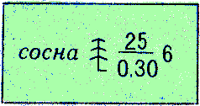
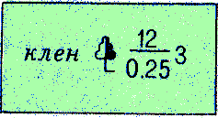
Условные знаки - растительность
Существует также масса условных знаков для обозначения характера растительности, цвет штриховки может обозначать плотность или проходимость леса.
Пример с лесом:
Сосновый лес,
В числителе – средняя высота дерева (25), в знаменателе – средний диаметр ствола (0.30). Цифра после дроби – среднее расстояние между стволами (6).

Slide 28



Условные знаки – искусственные сооружения
Церковь. Знак симметричный, базовая точка в геометрическом центре.
Аэропорт и гидродром. Знак типа “симметричный конус”, базовая точка в середине основания.
Завод, фабрика, мельница. У знаков типа “флажок” базовая точка в основании вертикальной черты.

Slide 29
Обозначение рельефа
Рельеф – совокупность неровностей земной поверхности (как правило наносится на карту коричневым цветом):
Горизонтали
Доп. Спецзнаки (ямы, бугры, насыпы и т.д.)
Послойная окраска (чем больше высота, тем темнее цвет)
Отмывка – оттенение скатов неровностей

Slide 30
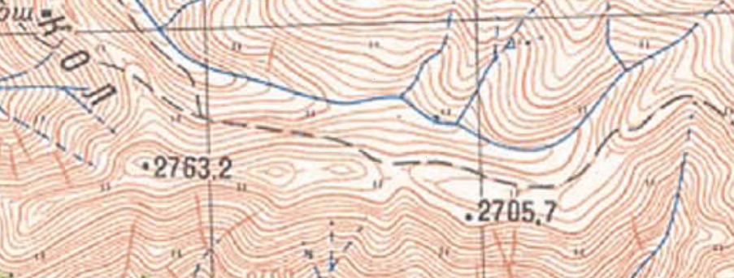
Обозначение рельефа
Горизонтали – линии одинаковой высоты над уровнем моря. Чем плотнее проведены линии, тем круче склон!
Направление ската обозначается бергштрихом

Slide 31
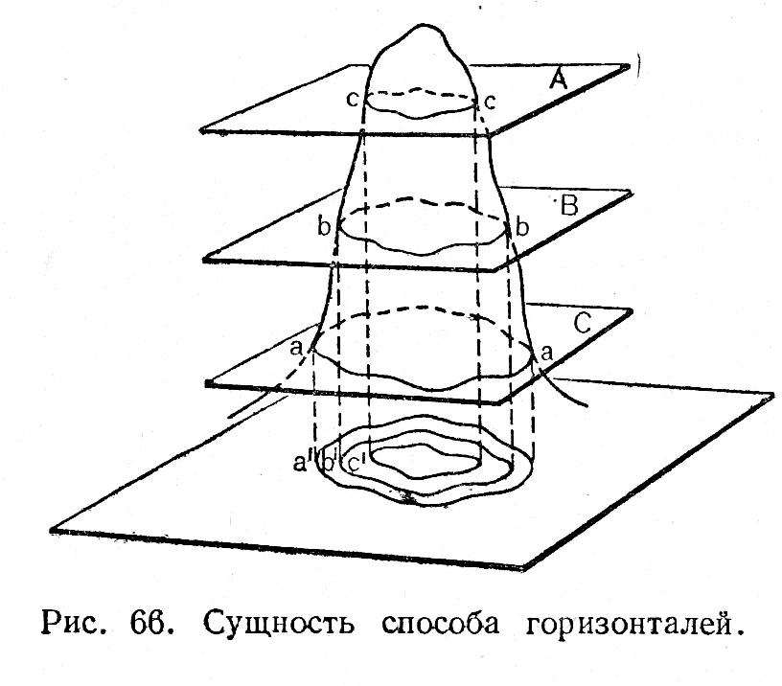
Обозначение рельефа
Высота сечения рельефа – расстояние между горизонталями в метрах.
Высота сечения рельефа

Slide 32
Ориентирование
Ориентирование – это процесс определения своего местонахождения и нужного направления движения, используя ориентиры (точечные, линейные, площадные).
Ориентиры – выделяющиеся объекты на местности, изображения которых нанесены на карту.

Slide 33
Ориентирование
Чтобы при движении выдерживать нужное направление, измеряют азимут.
Азимут – это угол, измеряемый по ходу часовой стрелки, между направлением “на север” и направлением “на объект”.

Slide 34
Ориентирование
Азимут бывает:
Магнитный (угол между объектом и магнитным севером)
Истинный (угол между объектом и истинным севером)

Slide 35
Ориентирование
Магнитное склонение – угол между направлением на истинный север и направлением на магнитный север.
Восточное склонение (+) – стрелка компаса показывает восточнее истинного севера.
Западное склонение (-) – стрелка компаса показывает западнее истинного севера.

Slide 36
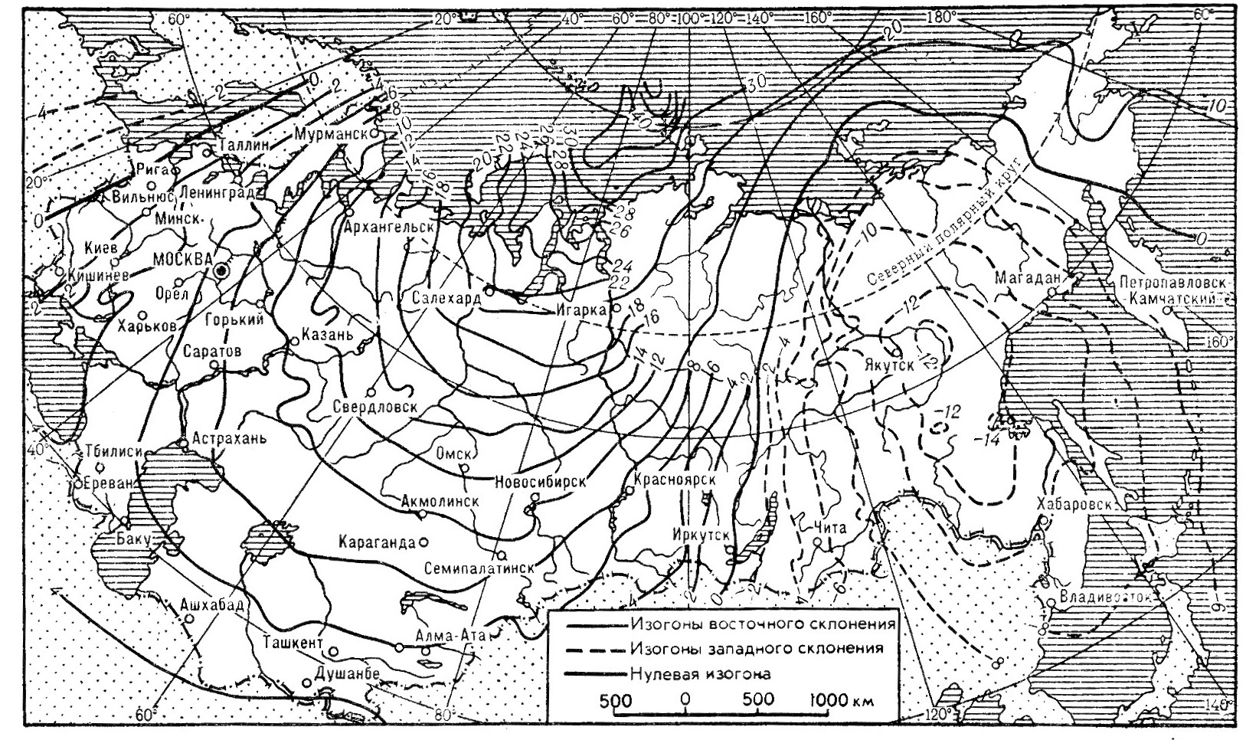
Ориентирование
Схематичная карта магнитного склонения

Slide 37
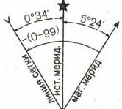
Ориентирование
Пример
Восточное склонение 5 градусов 24 минуты.
При движении по азимуту на 5 км ошибка может составить 500 м!

Slide 38
Анализ местности по карте
Путь напрямик совсем не обязательно будет самым коротким!
При выборе маршрута хорошо учитывать:
Перепад высот
Труднопреодолимые препятствия (озера, овраги, болота, буреломы)

Slide 39
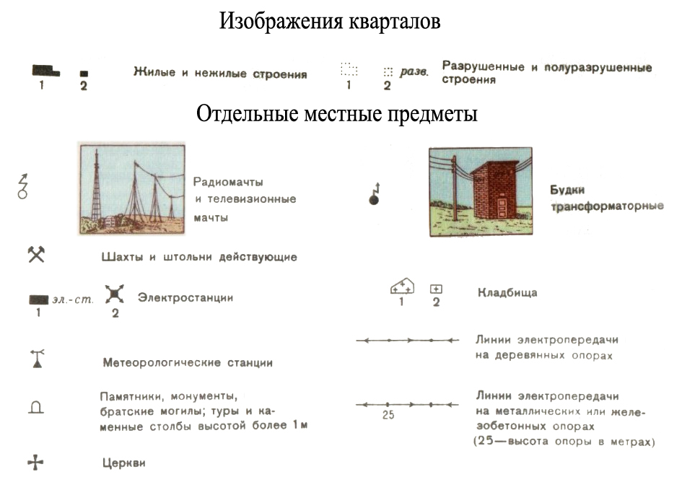
Топографические знаки

Slide 40
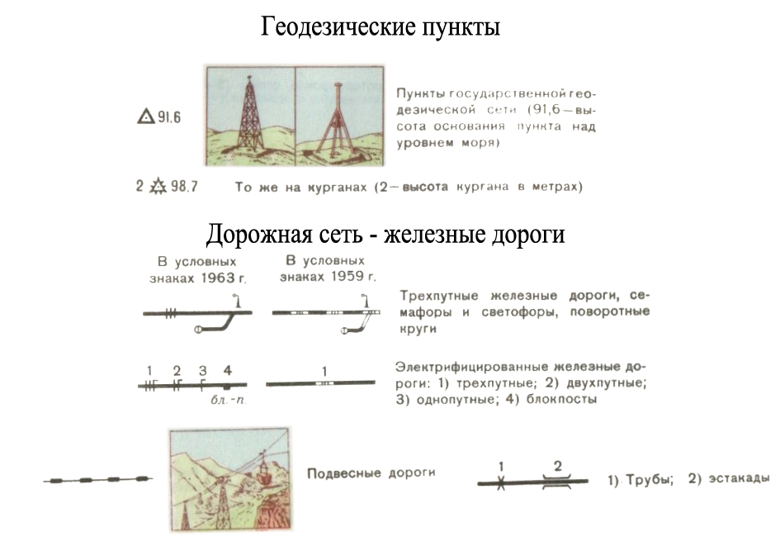
Топографические знаки

Slide 41
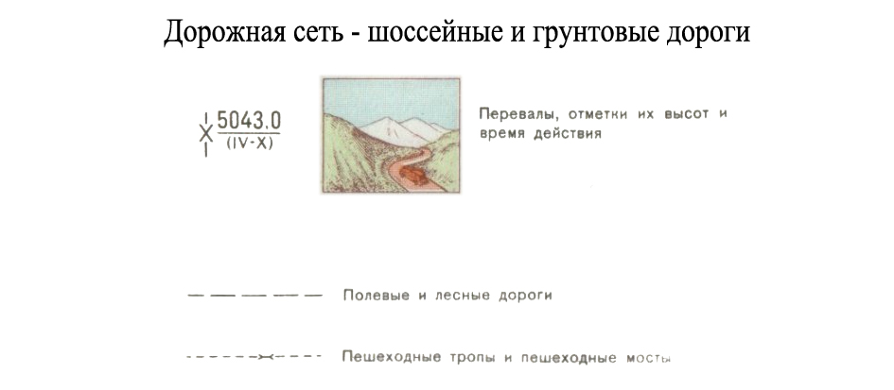
Топографические знаки

Slide 42
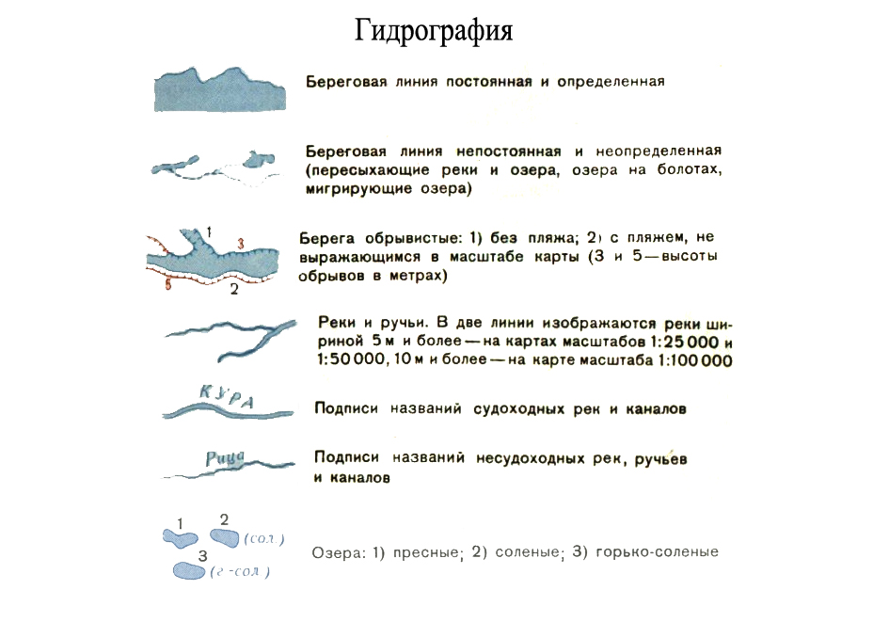
Топографические знаки

Slide 43
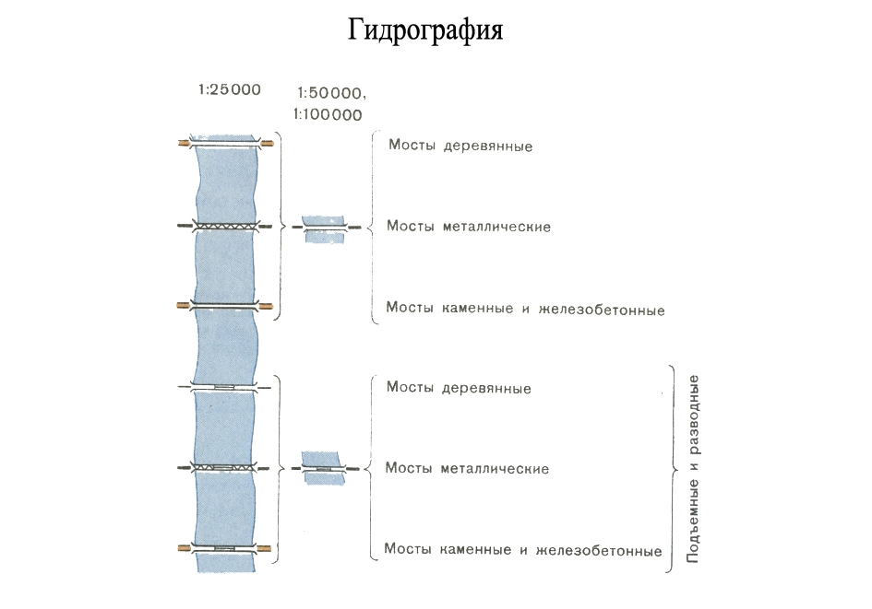
Топографические знаки

Slide 44
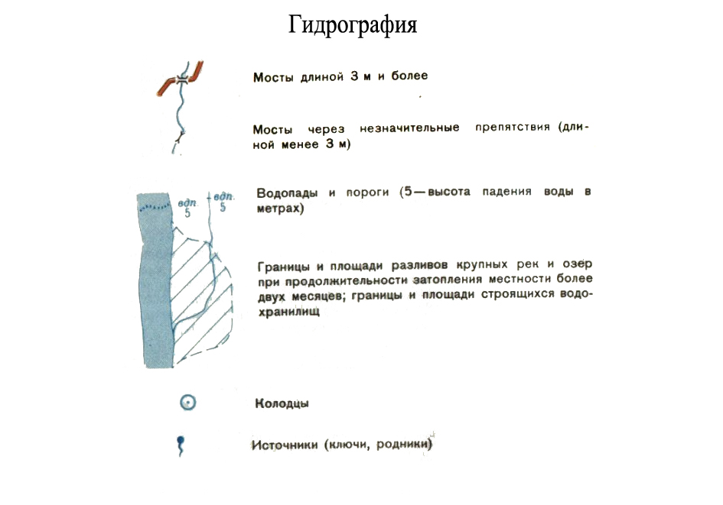
Топографические знаки

Slide 45
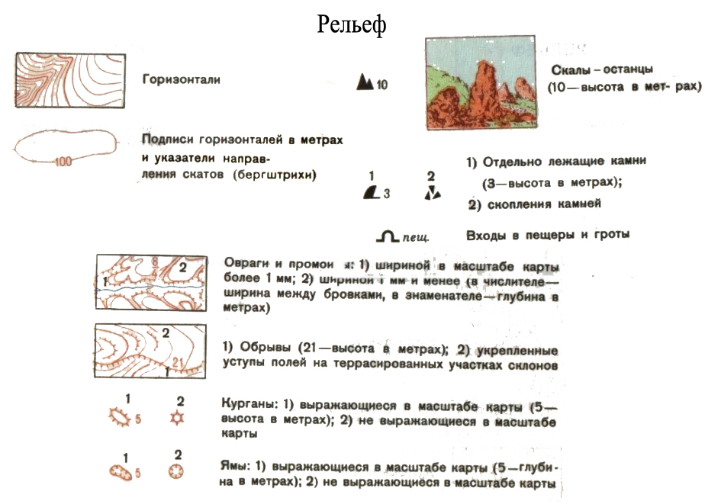
Топографические знаки

Slide 46
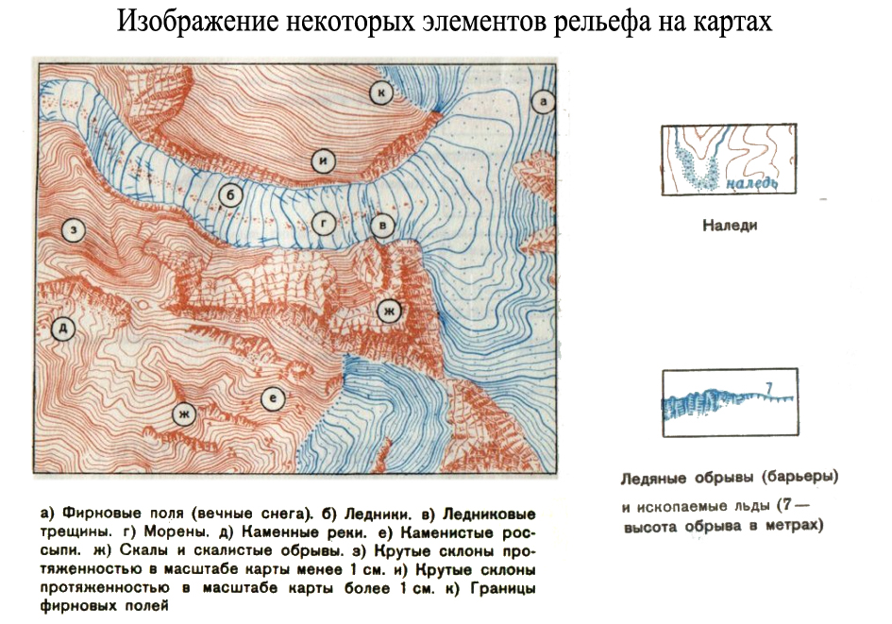
Топографические знаки

Slide 47
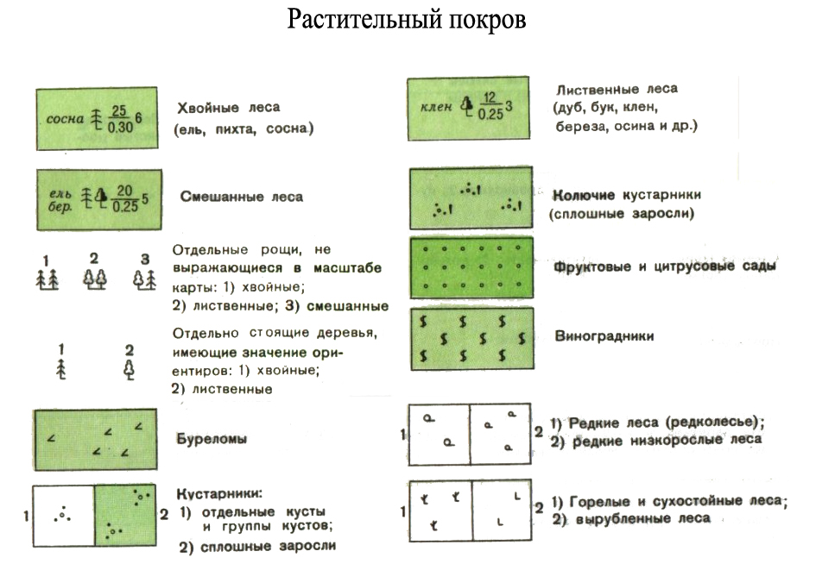
Топографические знаки

Slide 48
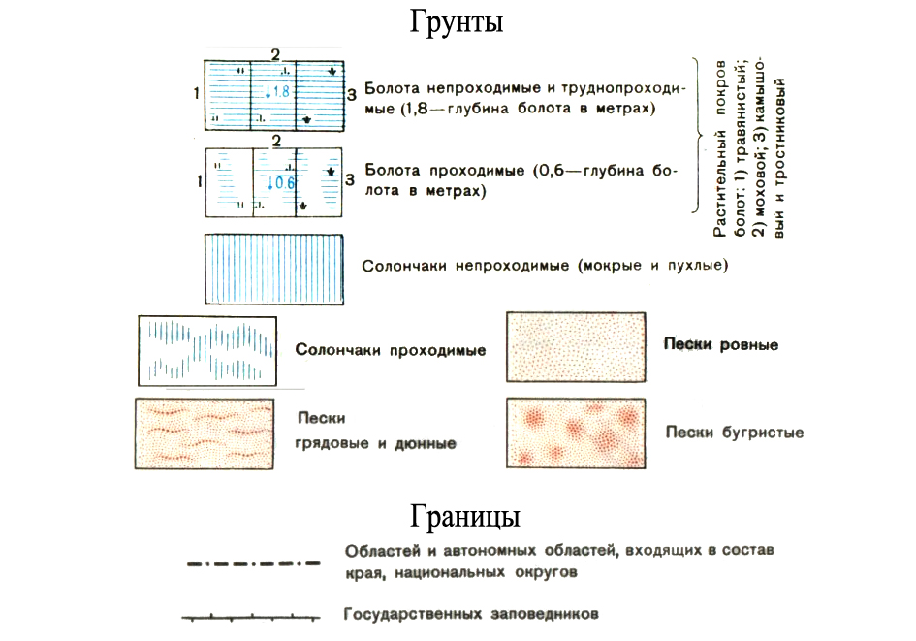
Топографические знаки

